Slide 1
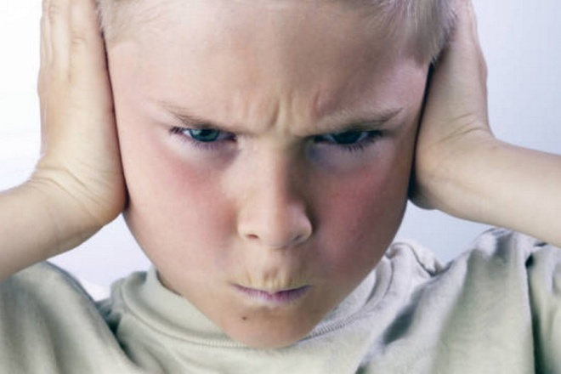
Маленькие истории про агрессию Презентацию составили: специалист ЦСССДМ Горовая Е.В. Педагог-психолог Гордаш О.Н.

Slide 2
Рождаясь,
ребенок имеет лишь два способа реагирования –
это удовольствие и неудовольствие.

Slide 3
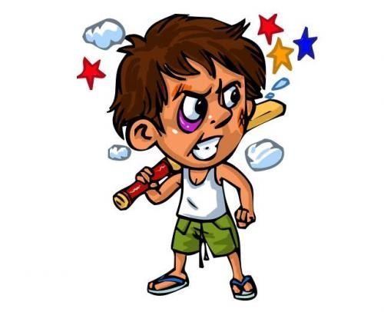
Агрессия от латинского «agresio»- нападение, приступ ) - это
деструктивное поведение, противоречащее нормам и правилам
существования людей в обществе, приносящее физический или моральный ущерб людям, или вызывающее у них психологический дискомфорт.

Slide 7
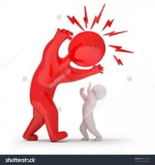
Характер агрессивного поведения во многом определяется возрастными особенностями.
Возрастная динамика агрессии соответствует возрастным кризисам
в3–4 года, 6–7 лет и 14–15 лет.
В целом, детская агрессия является обратной стороной беззащитности. Незащищённость порождает страх. Стараясь справиться со своими страхами, ребёнок прибегает к защитно-агрессивному поведению.

Slide 8
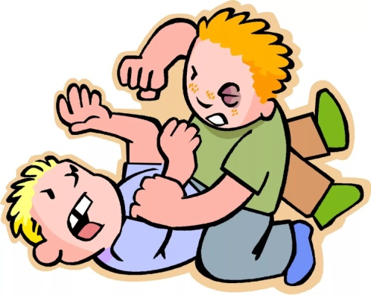
У детей дошкольного возраста агрессия обычно проявляется в виде порчи игрушек, швыряния предметов, грубого обращения с животными, плача, крика, неуступчивости и упрямства.
У младших школьников чаще всего агрессия проявляется в словесной форме (насмешки, ругательства) по отношению к более слабым, например, к одноклассникам. Не редки и драки. Негативная реакция учителя может только усилить такое поведение, но всё же его авторитет побуждает ребёнка сдерживать себя.
Агрессивное поведение подростков часто означает "быть взрослым и сильным". Зависимость подростков от мнения сверстников – их особенность. В этом возрасте наблюдается самый большой процент детей с отклоняющимся поведением. Наиболее высок уровень агрессивности у подростков, которые в классе являются лидерами или отверженными.

Slide 9
В процессе социализации подростка агрессивное поведение выполняет ряд важных функций: оно освобождает от страха; помогает отстаивать свои интересы; защищает от внешней угрозы; способствует адаптации в мире взрослых; ВАЖНО!!! Переживание гнева характеризуется высоким уровнем напряжения и импульсивности. В гневе человек чувствует себя гораздо увереннее, чем при любой другой отрицательной эмоции.

Slide 14
